Slide 1
Педагогический проект «Листья жёлтые»
Разработала Грицко Юлия Александровна
Воспитатель группы МБДОУ №116 «Загадка»

Slide 2
Цель проекта:
Показать применение природного материала в создании разнообразных композиций, используя нетрадиционную технику рисования – оттиск листьями деревьев.

Slide 3
Задачи проекта:
Пояснить понятие «оттиск»
Познакомить со способами подбора основного материала (листья деревьев) для техники «оттиск листьями»
Познакомить со способом получения изображения в технике «оттиск листьями»
Показать примеры композиций и заданий в нетрадиционной технике «Оттиск листьями»

Slide 4
Что такое оттиск?
Отпечаток, воспроизведение, изображение, получаемое надавливанием.
Отпечаток на бумаге с какой-нибудь печатной формы.
Толковый словарь Ушакова. Д.Н. Ушаков. 1935-1940.

Slide 5
Что используем для создания оттиска листьями?
Материалы: бумага, гуашь или акварель , свежие листья деревьев (желательно опавшие), кисти.
Основной мотив композиции: листья деревьев различной формы и размера.
Средства выразительности композиции: фактура, цвет
Дополнительные материалы для оформления композиции: клей, пластилин, цветные и восковые карандаши, фломастеры, картон, цветная бумага, паетки, бисер и т.д.

Slide 6
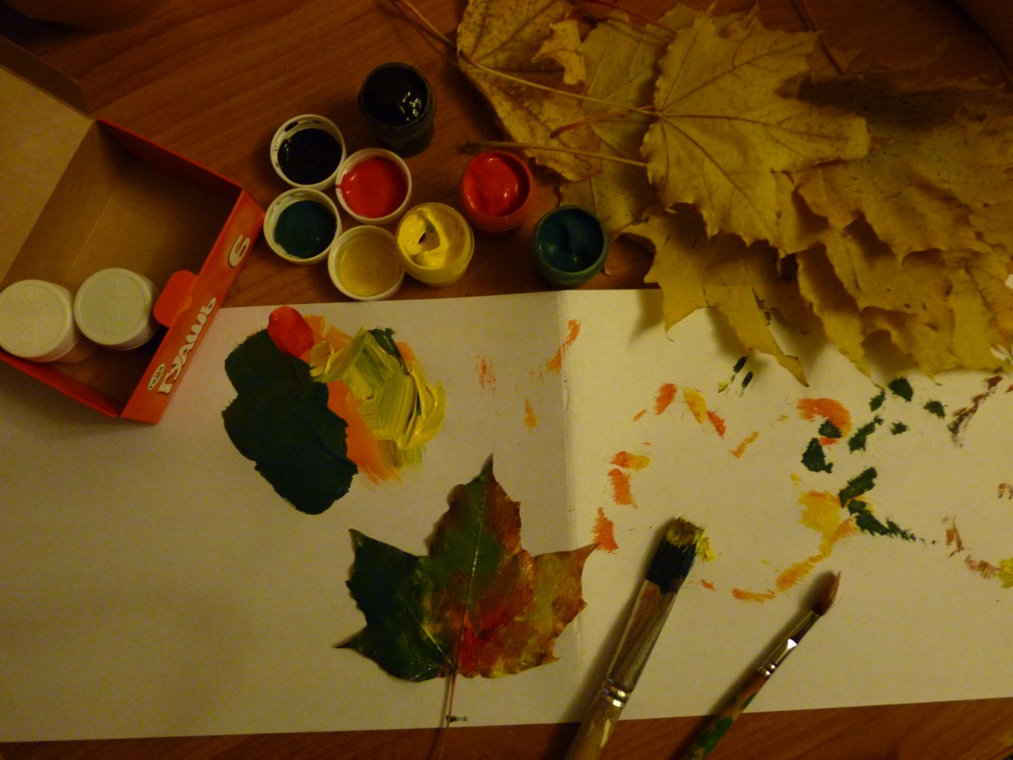
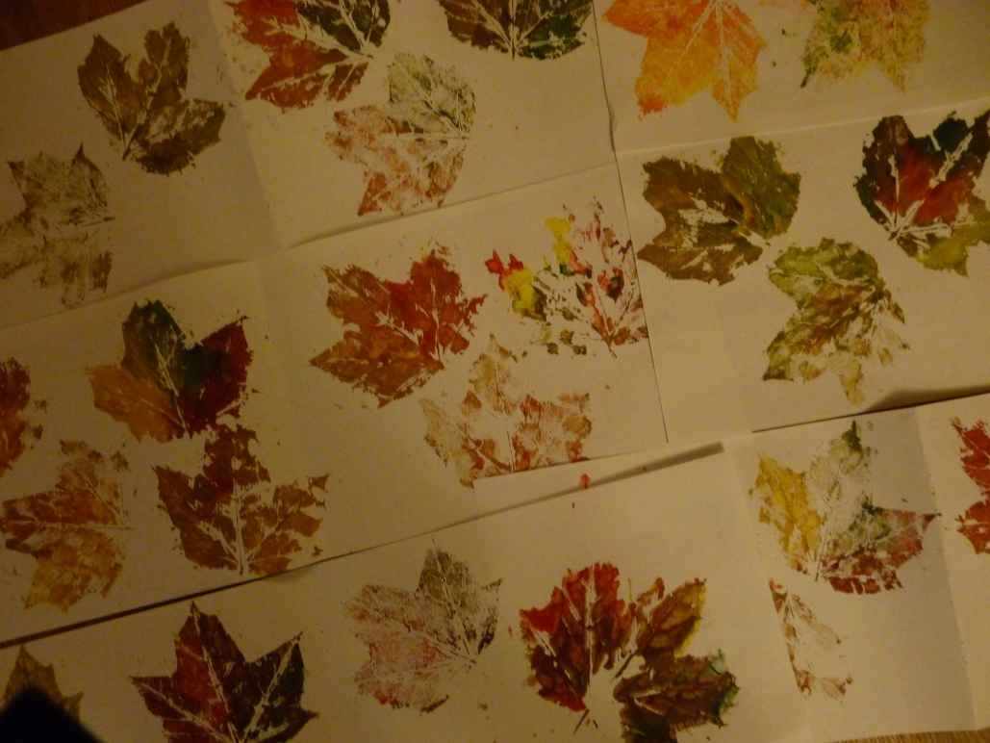

Slide 7
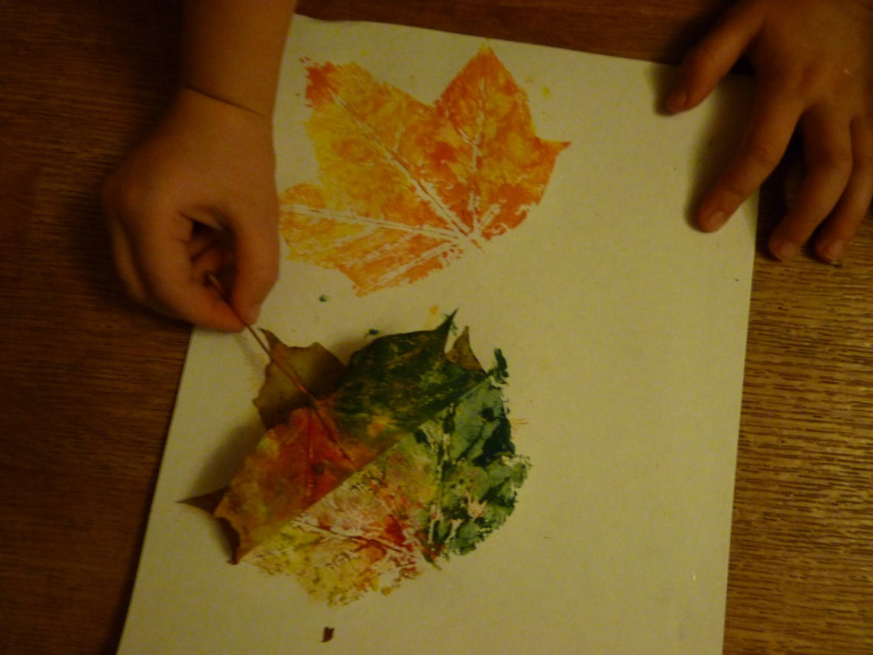
Способ получения изображения в технике «оттиск листьями»
Ребенок покрывает листок дерева красками разных цветов, затем прикладывает его окрашенной стороной к бумаге для получения отпечатка.

Slide 8
Когда собирать листья?
Собирать листья необходимо в осенний период, как только они приобретут красивый цвет, для того, чтобы дети запомнили всё разнообразие цветовой гаммы осени. Для работ пригодятся свежие листья разной формы, размера и цвета. Чем разнообразнее этот природный материал, тем более творческими и интересными получатся работы.

Slide 9
Композиция «Осеннее дерево»
1. Рисунок дерева, выполненный фломастером
2. Оттиск листьями, Используя цветовую палитру осени

Slide 10
Композиция «осеннее дерево» (продолжение)

